Slide 1






Projeto Integrador
Vithor Hugo II Everton Garcia

Slide 2

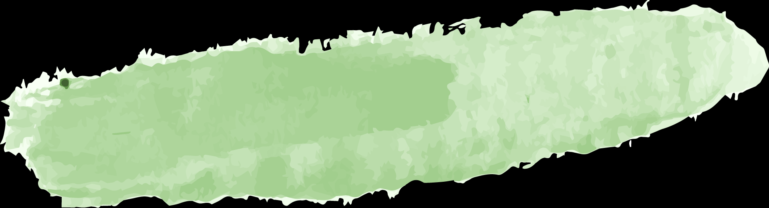

Medicação Controlada
Público Idoso
Qual a dor?
Dificuldade ao lembrar
Trazer algo mais eficiente.
Pessoas tendem a ter que tomar uma ou mais medicação contínua.
Dificuldade que idosos não sabem ler, possuem em usar aplicativos.
Todos possuímos dificuldades para lembrar de ingerirmos a medicação na hora certa.
A ideia é trazer algo mais eficiente que um despertador comum, e que seja inclusivo

Slide 3
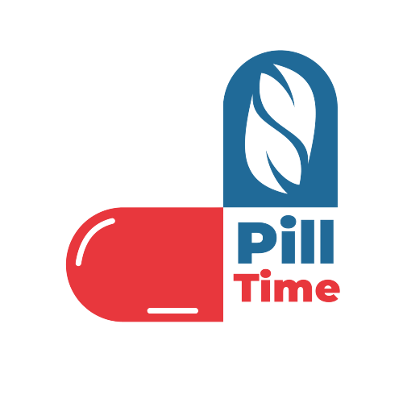
PillTime

Slide 4

Documentação Requisitos
https://docs.google.com/document/d/14ZQU5mfdIKKLBDOM8f5rti06EMSX5shE1bLDAAdhOa8/edit#

Slide 5
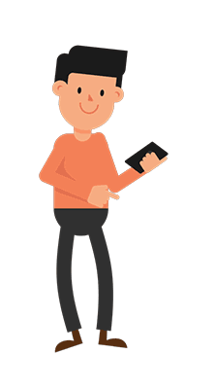
Base de Protótipo
https://www.figma.com/file/5ycuBIyJs4IEMBR0YWdeup/Projeto-integrador?node-id=0-1

Slide 6


Obrigado Pela atenção SHARKS!!!

